Slide 1
Funkcja pisania tekstu

Slide 2
Czym jest?
To zbiór funkcjonalności do łatwiejszej implementacji dynamicznego pisania tekstu.

Slide 3
Po co?
Nadmiernego utrudniania prostych elementów
Kilka prostych funkcji, które wstawiasz i działają
Chciałem pokazać że na blueprintach da się coś takiego zrobić
Notes:
Zauważam tendencję do (pierwszy punkt), np. po sobie.

Slide 4
Po co tu jestem.
Potrzebuję osoby do testowania, by dostać jakieś recenzje do mojego projektu
Zostanie wysłana na #pochwal-sie-projektem i #unreal
Instrukcję i sam pak funkcji
Na początku trzeciego tygodnia wyślę ankietę i będę zbierał je przez ten tydzień

Slide 5
Wtrącenie
W instrukcji coś dodam lub uściślę jakieś informację

Slide 6
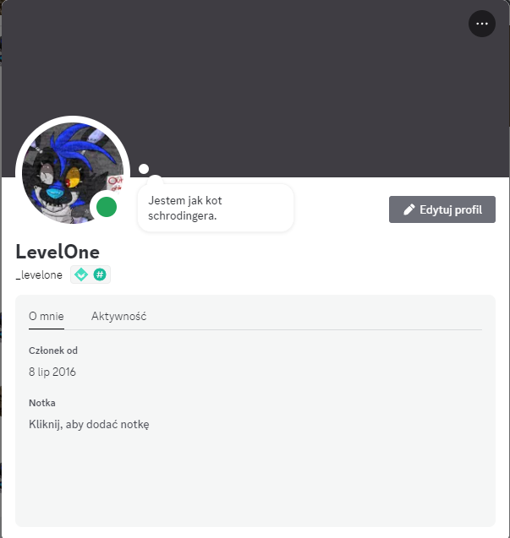
Wszelkie pytania i sugestie
Na wszelkie pytani i sugestie, które narodzą się po przeczytaniu instrukcji można napisać do mnie. Staram się jak mogę odpowiadać

Slide 7
Dziękuję za uwagę

